Slide 1



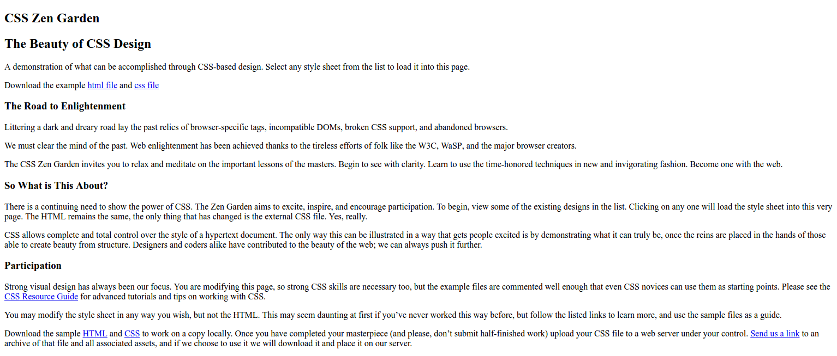
样式1
样式2
样式3
HTML文档

